Slide 2
22. JDBC III

Slide 3

AGENDA
CRUD – DAO (Update e Delete)
JAVADOC
DESCANSO

Slide 4
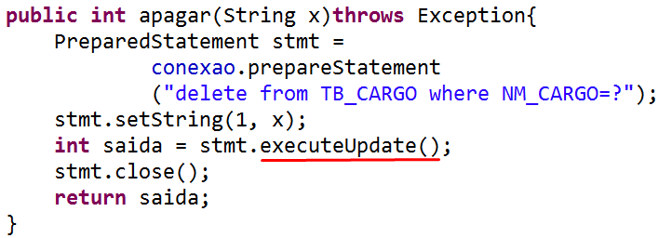
JDBC - POO
Descanso: faça o método para remover da tabela o registro de acordo com o cargo digitado, crie o correspondente no BO e monte a classe de teste.

Slide 5

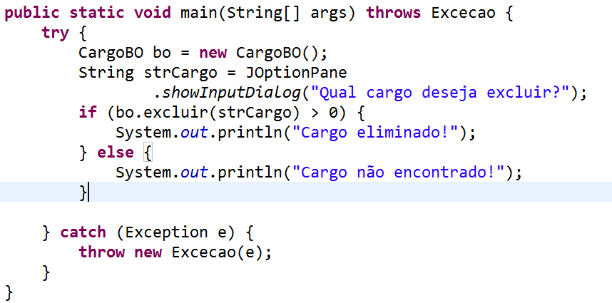
JDBC - POO
BO:
Teste:

Slide 6
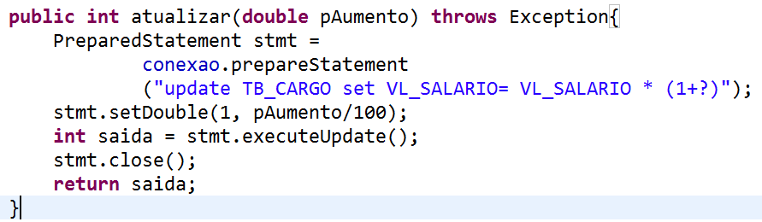

JDBC - POO
Vamos adicionar o atualizar no CargoDAO
No CargoBO:

Slide 7
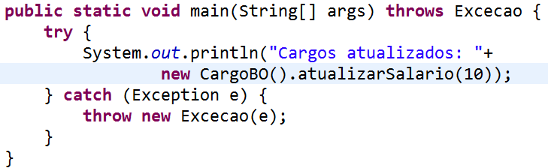
JDBC - POO
Na classe TesteAumentoSalario

Slide 8
JAVADOC
/**
* Na documentação você inicia desenvolvendo uma * explicação sucinta do seu projeto. Neste espaço *onde você pode utilizar as
* tags de HTML, como por exemplo, a <code> tag *</code>, ou ainda deixar em <i> itálico </i> e etc. *Existem ainda marcas especiais como:
* @author Braufagélio Zicunstrumbi
* @author Humberto D. de Sousa
* @version 1.5

Slide 9
JAVADOC
* @since 1.0
* @see OutraClasseRelacionada
* @see OutraClasseRelacionadaComEsteProjeto
* Não deixe também de comentar os seus códigos, *principalmente os métodos
* com esta mesma <b>estrutura</b>.
*/

Slide 10
JAVADOC
Antes do método gravar() da classe CargoDAO digite:
/**
* Método que <b>adiciona</b> uma tupla na tabela
* TB_CARGO.
* @param cargo Um objeto do tipo Cargo
* @return sem retorno
* @author Braufagélio Zicunstrumbi
* @author Humberto Delgado de Sousa
* @see Cargos
*/

Slide 11
JAVADOC
Comente todos os métodos de todas as classes do projeto OrdemObjeto.
Clique com botão direito sobre o seu Projeto e siga:
Export
Java / JavaDoc / Next
Selecione uma pasta para o destino e clique em Finish
Vá até a pasta selecionada e abra o arquivo “index.html”

Slide 12
DESCANSO
Complete a classe TelefoneDAO, implementando os métodos:
+ delete(): que deve receber o código do telefone e excluir o mesmo da tabela, retornando um número inteiro.
+ atualizar(): que deve receber um objeto Telefone e através do código do telefone deverá atualizar os outros dados do telefone, e retornar um inteiro para saber se foi ou não atualizado.
Monte o JavaDOC para os métodos da classe BO e DAO referentes ao Beans da classe Telefone.

Slide 13

DÚVIDAS...

Slide 14



REFERÊNCIAS
FISHER, Maydene; ELLIS, Jon; BRUCE, Jonathan. JDBC API Tutorial and Reference. USA: Addison-Wesley Professional, 2003.
REESE, George. Database Programming With JDBC and Java. USA: O'Reilly, 2000.
SPEEGLE, Gregory D. JDBC: Practical Guide for Java Programmers (The Practical Guides). USA: Paperback, 2001.
WILLIAMSON; ALAN Moran. Java Database Programming: Servlets & JDBC. São Paulo: Pearson, 2000.

Slide 15
Copyright © 2016 Prof. Humberto Delgado de Sousa
Todos direitos reservados. Reprodução ou divulgação total ou parcial deste documento é expressamente proíbido sem o consentimento formal, por escrito, do Professor (autor).

